Slide 1
Virtualizacija
Edgaras Jurevičius

Slide 2
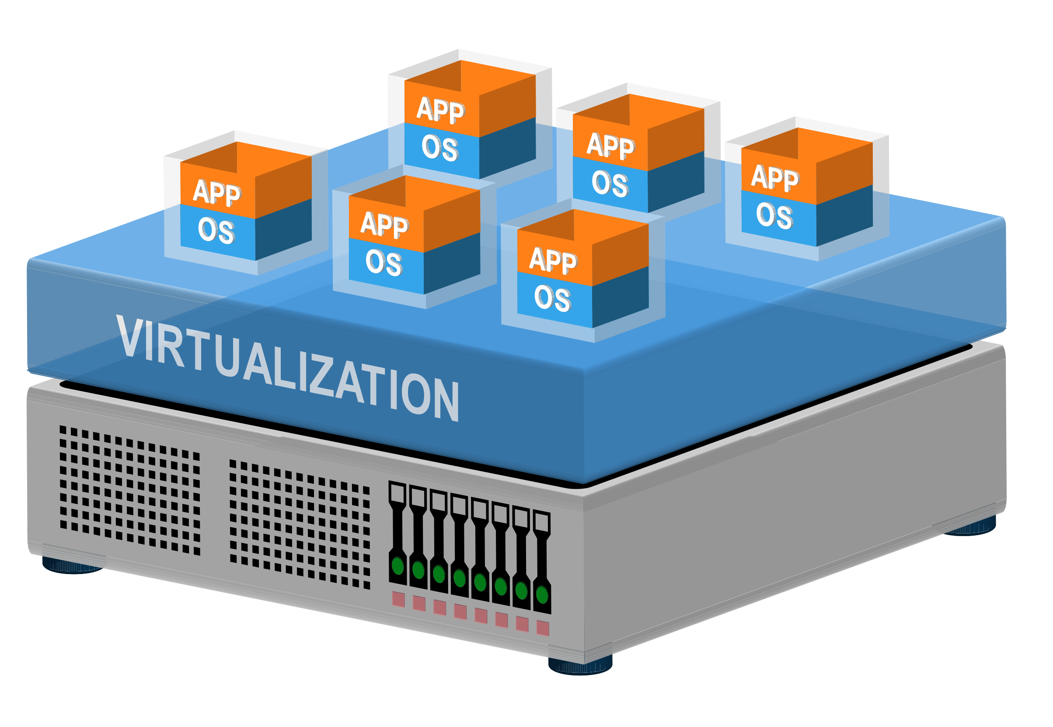
Kas yra virtualizacija
Virtualizacija – kompiuterio sistemų ar jų dalies atskyrimas nuo techninės įrangos resursų, ar kitų sistemų dalių.

Slide 3
Techninės įrangos (Hardware) virtualizacija
Techninės įrangos skaičiavimo resursų abstrakcija programinės įrangos atžvilgiu
Virtualizacijai naudojamos HyperVisor ir VM technologijos

Slide 4
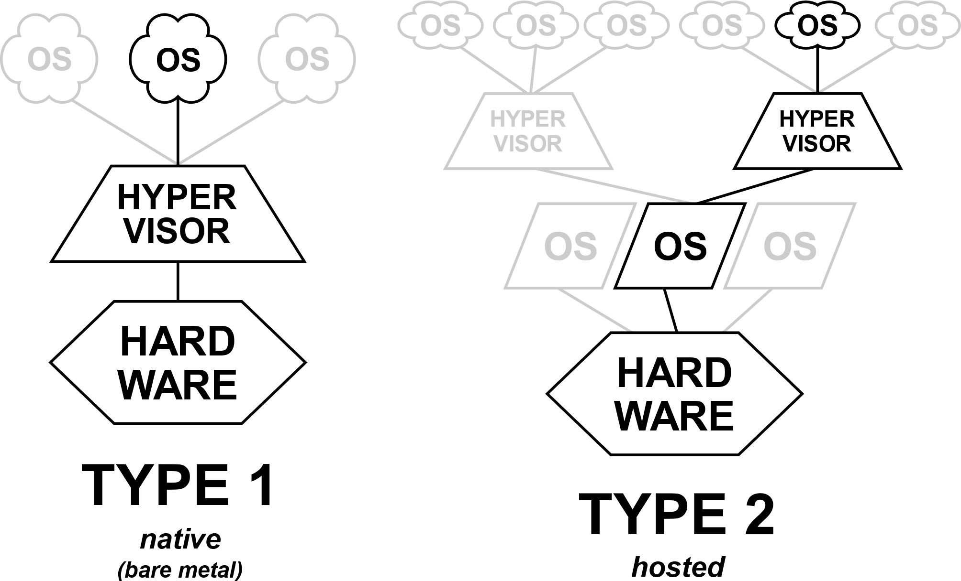
Hypervisor

Slide 5
OS lygio virtualizacija
OS lygio virtualizacija leidžia sukurti skirtingas sistemų instancijas naudojant konteinerius

Slide 6
Pagrindinės virtualizacijos programos
2005 m. – VMware Player
2007 m. – innoTek VirtualBox(2008 m. įmonė nupirkta Sun Microsystems)
2013 m. – Docker

Slide 7
Programinės įrangos virtualizacija
Programų virtualizacija – programos atskiriamos viena nuo kitos ir OS
Servisų virtualizacija – tam tikrų dalių emuliacija programose susidedančiose iš skirtingų dalių.

Slide 8
Atminties virtualizacija
Atminties virtualizacija – RAM surinkimas į vieną bendrą vietą iš tinklu sujungtų sistemų
Virtuali atmintis – programai atrodo, kad ji turi vientisą darbinę atmintį atskiriant ją nuo fizinės atminties

Slide 9
Laikmenų virtualizacija
Laikmenų virtualizacija – loginių laikmenų atskyrimas nuo fizinių laikmenų
Bendros failų sistemos – failų sistemos leidžiančios prieigą iš skirtingų sistemų
Virtualios failų sistemos – failų sistemų abstrakcija, leidžianti programoms prieiti prie skirtingų failų sistemų vienu, bendru būdu
Laikmenų Hypervisor‘ius – programa, kuri fizines laikmenas sujungia į vieną bendrą loginių laikmenų grupę
Virtualūs diskai – programos, kurios emuliuoja diskų įrenginius

Slide 10
Duomenų virtualizacija
Duomenų virtualizacija – duomenų atskyrimas nuo duomenų bazių, struktūrų ir laikmenų
Duomenų bazių virtualizacija – duomenų bazių atskyrimas nuo laikmenų ir programų

Slide 11
Tinklo virtualizacija
Tinklo virtualizacija – virtualių adresų sukūrimas tinklo viduje
VPN – tinklo protokolas, leidžiantis sujungti skirtingus įrenginius į vieną tinklą per internetą

Slide 12
Šaltiniai
https://freesvg.org/1529514558
https://docs.oracle.com/cd/E26996_01/E18549/html/VMUSG1010.html
https://web.archive.org/web/20040815054433/efinition/hardware-virtualization
https://www.vmware.com/topics/glossary/contenthttp://acmqueue.com/modules.php?name=Content&pa=showpage&pid=168
https://www.techtarget.com/searchitoperations/d/application-virtualization.html
https://smartbear.com/learn/software-testing/what-is-service-virtualization/
https://docs.vmware.com/en/VMware-vSphere/7.0/com.vmware.vsphere.resmgmt.doc/GUID-6E85F6DE-7365-4C28-B902-725D3C76C2E6.html
https://www.datacore.com/storage-virtualization/

